Slide 1
MÔ TẢ ĐỀ TÀI
Viết chương trình tạo 2 tuyến, trong đó:
Một tuyến tìm số nguyên tố từ 1 đến 1000
Một tuyến tính tổng số giá trị tìm được. Chú ý dùng đồng bộ.

Slide 2
PHÂN TÍCH CÁCH GIẢI QUYẾT ĐỀ TÀI
Để giải quyết bài toán, ta tạo ra 2 luồng với chức năng tương ứng như sau:
Luồng TimSoNguyenTo: Hàm kiểm tra số nguyên tố từ 1-1000.
Luồng TinhTong: Tính tổng các số nguyên tố tìm được từ hàm trên.

Slide 3
PHÂN TÍCH CÁCH GIẢI QUYẾT ĐỀ TÀI
Công việc của luồng TimSoNguyenTo như sau:
Lặp lại từ 1 -> 1000 công việc sau:
Kiểm tra nếu flag=false thì:
Tạo biến check=true ( nếu bằng False thì không phải là SNT).
Kiểm tra số n có phải là số nguyên tố hay không. Nếu không phải là SNT thì set biến check=false và thoát khỏi vòng lập kiểm tra SNT.
Kiểm tra nếu check=true thì gắn soNguyenTo=n.
Set flag=true.
Notify() để thông báo cho các hàm TinhTong thực hiện.
Wait() chờ hàm TinhTong thực hiện xong và tiếp tục công việc.
Cuối cùng thì kiểm tra n đã chạy tới 1000 hay chưa, nếu rồi thì set biến checkFull=true.

Slide 4
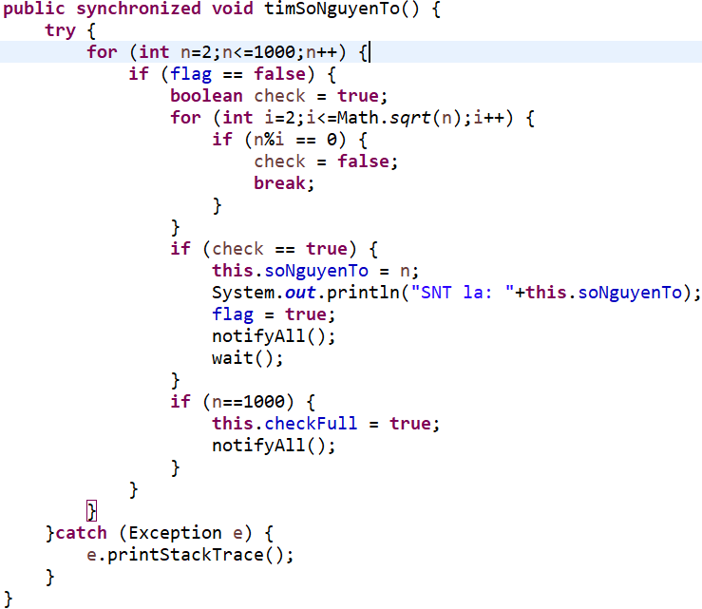
PHÂN TÍCH CÁCH GIẢI QUYẾT ĐỀ TÀI
Công việc của luồng TimSoNguyenTo như sau:

Slide 5
PHÂN TÍCH CÁCH GIẢI QUYẾT ĐỀ TÀI
Công việc của luồng TinhTong như sau:
Lập lại các công việc như sau:
Kiểm tra checkFull=true hay không. Nếu có thì Break kết thúc luồng.
Kiểm tra flag=true hay không, nếu false thì Wait() đợi tín hiệu.
Nếu flag=true thì:
Tong = Tong + soNguyenTo.
Set flag=false.
Notify() gửi tín hiệu đi đã thực hiện xong.
Wait() chờ đợi các tín hiệu từ luồng khác.

Slide 6
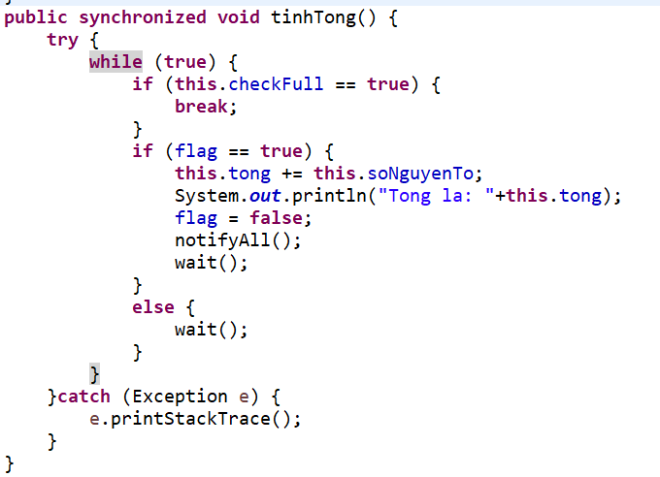
PHÂN TÍCH CÁCH GIẢI QUYẾT ĐỀ TÀI
Công việc của luồng TinhTong như sau:

Slide 7
PHÂN TÍCH CÁCH GIẢI QUYẾT ĐỀ TÀI
Công việc của luồng chính như sau:
Khởi tạo các biến: flag=false, checkFull=false, soNguyenTo=0, tong=0.
Tạo các 2 luồng TimSoNguyenTo và TinhTong.
Luồng chính chờ 2 luồng trên thực hiện xong thì in kết quả tổng các số nguyên tố ra.

Slide 8
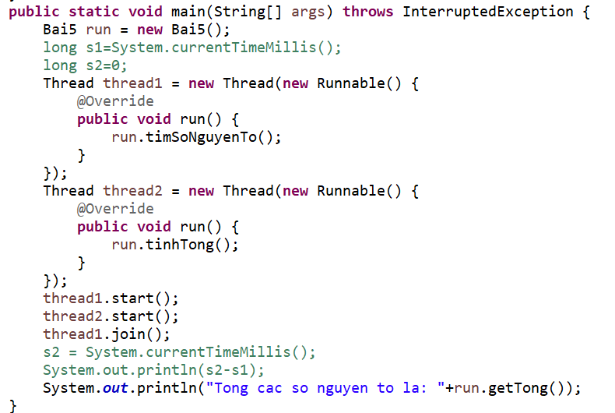
PHÂN TÍCH CÁCH GIẢI QUYẾT ĐỀ TÀI
Công việc của luồng chính như sau:

Slide 9
CÁCH THỰC HIỆN CÁC CHỨC NĂNG TRONG ĐỀ TÀI
Chạy chương trình
Để chương trình chạy một thời gian chứng minh các luồng đang làm việc đồng thời
Nhập dữ liệu và kiểm tra kết quả

Slide 10
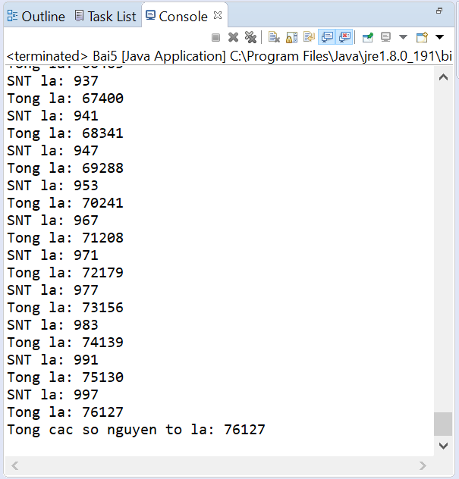
KẾT QUẢ THỰC HIỆN

